Slide 1
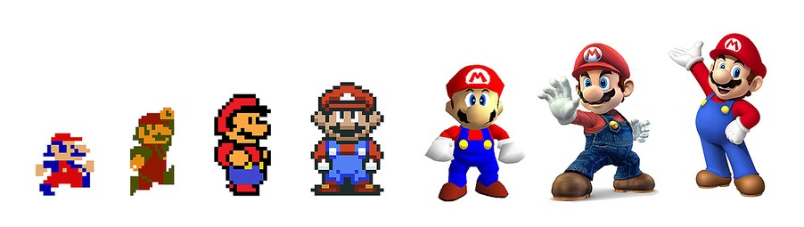
Presentazione Fondamenti di Scienza dei Dati
Stefano guida 162704

Slide 2


Videogames!
Ho deciso di svolgere un analisi della mia crescita coi videogiochi considerando vari fattori
Ho scelto questo argomento perché come detto prima sono cresciuto coi videogiochi e sono sempre stati una mia passione

Slide 3
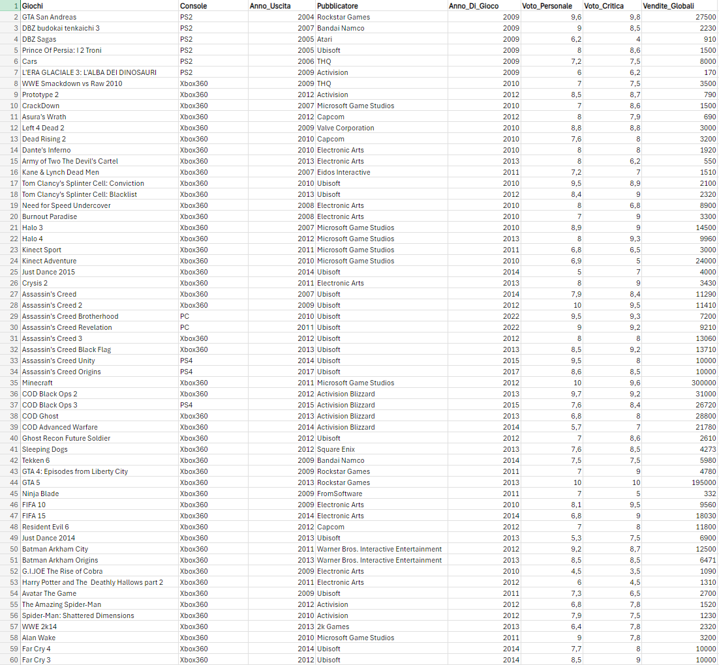
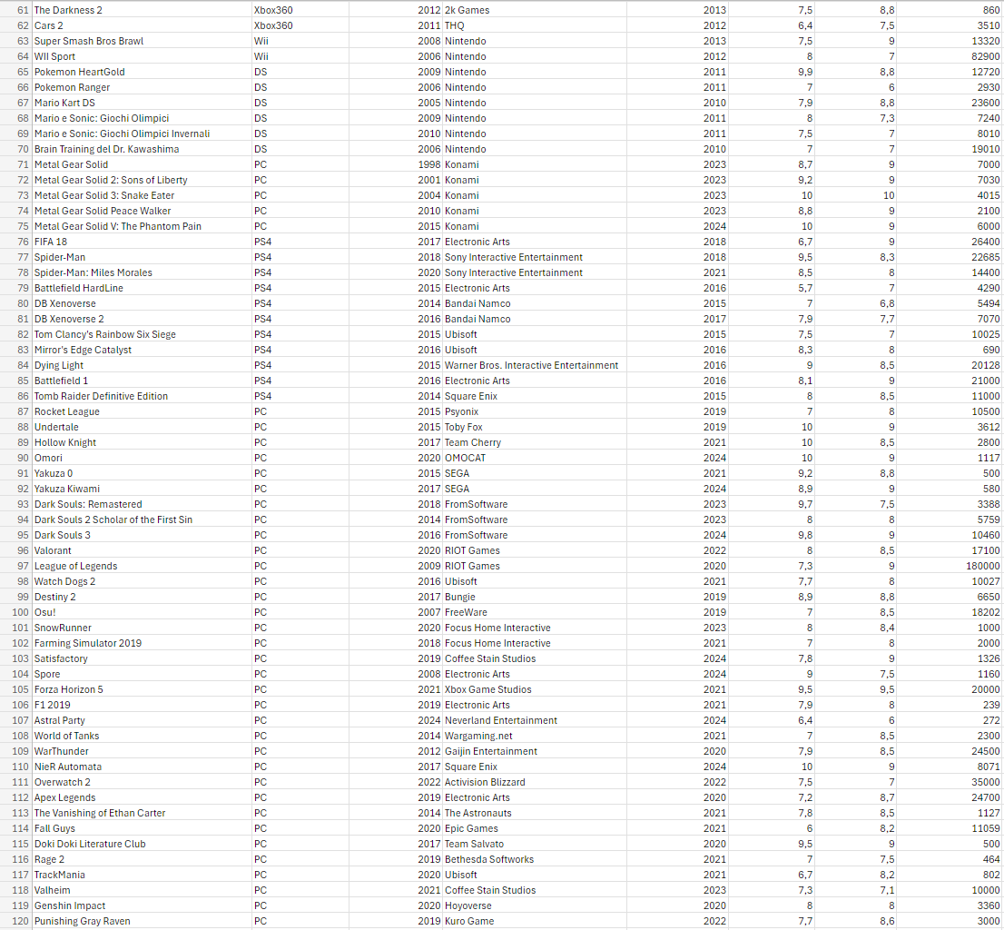
Il DataSet

Slide 4





Dati usati per il mio studio
Anno di uscita: l'anno in cui è uscito il videogioco​
Anno di gioco: l'anno in cui ho giocato al videogioco
Voto Personale: voto dato al videogioco in base ai gusti personali
Voto Critica: voto assegnato dalla critica​
Vendite Globali: numero di copie vendute nel mondo​

Slide 5



Le domande che mi sono posto
Su quale console ho giocato di più?
Le mie valutazioni sono influenzate dalla nostalgia?
I miei voti coincidono con quelli della critica?
Preferisco i giochi più venduti?

Slide 6
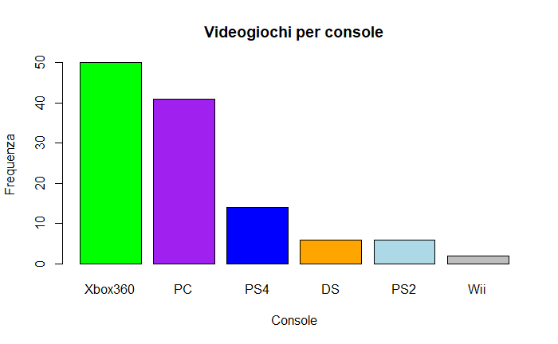
Su quale console ho giocato di più?

Slide 7
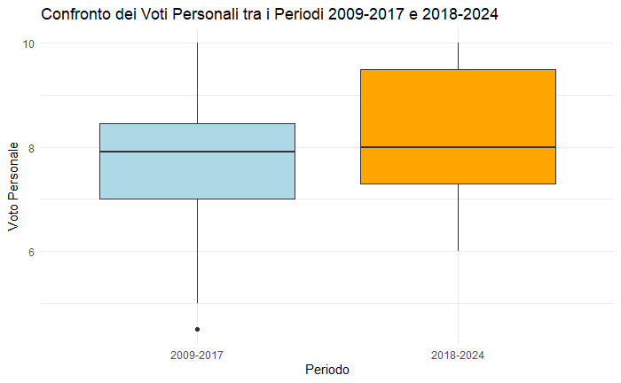
Le mie valutazioni sono influenzate dalla nostalgia?

Slide 8
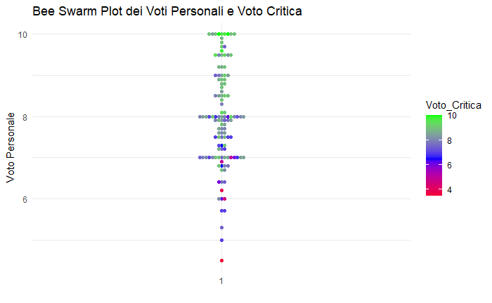
I miei voti coincidono con quelli della critica?

Slide 9
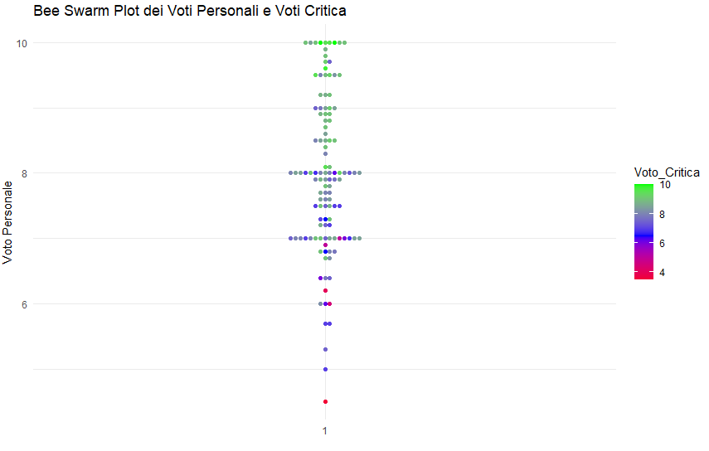

Slide 10
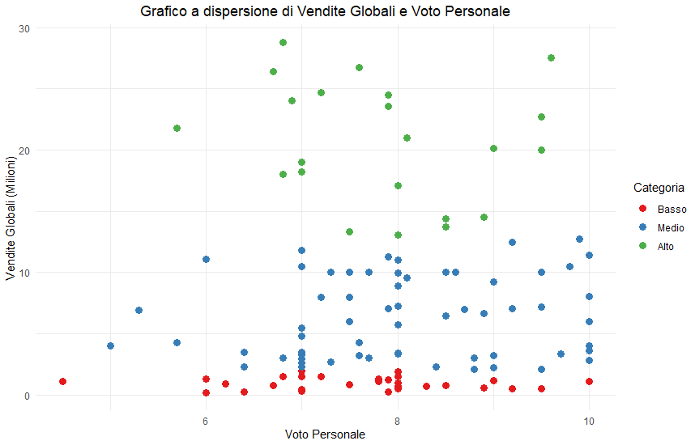
Preferisco i giochi più venduti?

Slide 11
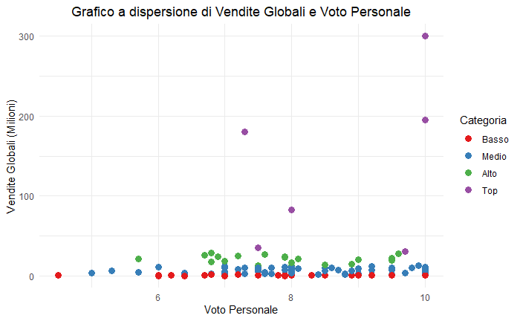

Slide 12

Conclusioni
Su quale console ho giocato di più? Ho giocato la maggior parte dei videogiochi sulla Xbox360
Le mie valutazioni sono influenzate dalla nostalgia? No, anzi col passare del tempo le mie valutazioni sono aumentate
I miei voti coincidono con quelli della critica? Non coincidono perfettamente, ma spesso sono simili
Preferisco i giochi più venduti? No, ma alcuni top seller mi sono piaciuti molto

Slide 13
Bibliografia
https://www.everyeye.it/
https://www.spaziogames.it/
https://multiplayer.it/
https://www.vgchartz.com/

Slide 14
Grazie per l'attenzione

